Slide 1
Классный час по теме : «Безопасный интернет»
Учитель МАОУ СОШ №1 им.Ф.Я. Фалалеева п.Монино ЩМР МО
Ширкунова А.Ю.
2011-2012 уч. год

Slide 3
В первый день осенний ранний
Все как будто в первый раз:
Поздравления в День знаний -
Вновь друзья, подруги, класс!
Должен ты, школяр, учиться
После отдыха начать
Так, чтоб снова отличиться -
Лишь «десятки» в школе получать!!!

Slide 4

Интернет-
Прежде всего - это средство развлечения, а уж потом источник знаний и помощник в учёбе.
Для большинства подростков Всемирная сеть - это очередная игрушка для получения интересующей его информации.
Миллионы людей находятся в своеобразной зависимости от Интернета.

Slide 5
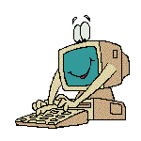
Интернет плох тем, что он не имеет границ!
То есть, он не ограждает подростков от не нормативной информации, которую им совершенно незачем знать

Slide 6

Испокон века, каждое поколение взрослых видит в новых технологиях их тенденцию разрушения.
Платон предупреждал
(и совершенно справедливо): «Письменность и чтение уничтожат ораторское искусство».
Автомобиль отнял у нас способность к созерцательности. Телефон привел в упадок эпистолярный жанр.
Место ораторского искусства заняла литература. На смену созерцательности пришла драма.
А эпистолярный жанр был возрожден в электронной почте.

Slide 7
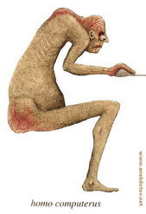
Критерии оценки
Интернет- зависимости

Slide 8
Исследователи приводят различные критерии, по которым можно судить об Интернет- зависимости.
Так, Кимберли Янг приводит четыре признака:
Навязчивое желание проверить e-mail.
Постоянное желание следующего выхода в Интернет.
Жалобы окружающих на то, что человек проводит слишком много времени в Интернет.
Жалобы окружающих на то, что человек тратит слишком много денег на Интернет.

Slide 9
Критерии Ивана Голдберга.
Количество времени, которое нужно провести в Интернет, чтобы достичь удовлетворения (иногда чувство удовольствия от общения в сети граничит с эйфорией), заметно возрастает.
Если человек не увеличивает количество времени, которое он проводит в Интернет, то эффект заметно снижается.
Пользователь совершает попытки отказаться отИнтернет или хотя бы меньше проводить в нем меньше времени.
Прекращение или сокращение времени, проводимого в Интернет, приводит пользователя к плохому самочувствию, которое развивается в течении от нескольких дней до месяца и выражается двумя или более факторами:
  Эмоциональное и двигательное возбуждение
  Тревога
  Навязчивые размышления о том, что сейчас происходит в Интернет
  Фантазии и мечты об Интернет
  Произвольные или непроизвольные движения пальцами, напоминающие печатание на клавиатуре.

Slide 10
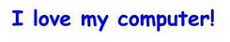
?
Использование Интернет позволяет избежать "синдрома отказа".
Интернет часто используется в течение большого количества времени или чаще, чем было задумано.
Значимая социальная, профессиональная деятельность, отдых прекращаются или редуцируются в связи с использование Интернет.
Использование Интернет продолжается, несмотря на знание об имеющихся или постоянных физических, психологических, социальных, профессиональных проблемах, которые вызываются использованием Интернет (недосыпание, семейные проблемы, опоздания на назначенные на утро встречи, пренебрежение профессиональными обязанностями, или чувство оставленности значимыми другими).

Slide 11
Такие эмоциональные изменения, происходящие с человеком, пытающимся отказаться или сократить время пребывания в сети, указывают на его психологическую зависимость от Интернет и на языке психиатрии называются "синдром отказа" или "абстинентный синдром". В данном случае он сильно отличается от "абстинентного синдрома" курильщиков, наркоманов, алкоголиков и переедающих людей (обжор), так как у них развивается не только психологическая, но и физическая зависимость к вредным веществам и их отмена переживается намного тяжелее.

Slide 12

не критичное отношение к собственным проблемам
(то есть отрицание их наличия)
и делает из людей наркоманов, алкоголиков, Интернет-зависимых и так далее, так как люди не признают себя таковыми и отрицают эту проблему.

Slide 13

?
Ответ

Slide 14

1. +
2. -
3.
4.
_______________________________________
1. +
2.
3.
4.
5.
6.
7.
8.

Slide 15
Навязчивое желание проверить e-mail.
Постоянное желание следующего выхода в Интернет.
Жалобы окружающих на то, что человек проводит слишком много времени в Интернет.
Жалобы окружающих на то, что человек тратит слишком много денег на Интернет.

Slide 16
Количество времени, которое нужно провести в Интернет, чтобы достичь удовлетворения (иногда чувство удовольствия от общения в сети граничит с эйфорией), заметно возрастает.
Если человек не увеличивает количество времени, которое он проводит в Интернет, то эффект заметно снижается.
Пользователь совершает попытки отказаться от Интернет или хотя бы меньше проводить в нем меньше времени.
Прекращение или сокращение времени, проводимого в Интернет, приводит пользователя к плохому самочувствию, которое развивается в течении от нескольких дней до месяца и выражается двумя или более факторами:
  Эмоциональное и двигательное возбуждение
  Тревога
  Навязчивые размышления о том, что сейчас происходит в Интернет
  Фантазии и мечты об Интернет
  Произвольные или непроизвольные движения пальцами, напоминающие печатание на клавиатуре.

Slide 17
Использование Интернет позволяет избежать "синдрома отказа".
Интернет часто используется в течение большого количества времени или чаще, чем было задумано.
Значимая социальная, профессиональная деятельность, отдых прекращаются или редуцируются в связи с использование Интернет.
Использование Интернет продолжается, несмотря на знание об имеющихся или постоянных физических, психологических, социальных, профессиональных проблемах, которые вызываются использованием Интернет (недосыпание, семейные проблемы, опоздания на назначенные на утро встречи, пренебрежение профессиональными обязанностями, или чувство оставленности значимыми другими).

Slide 18


Slide 19
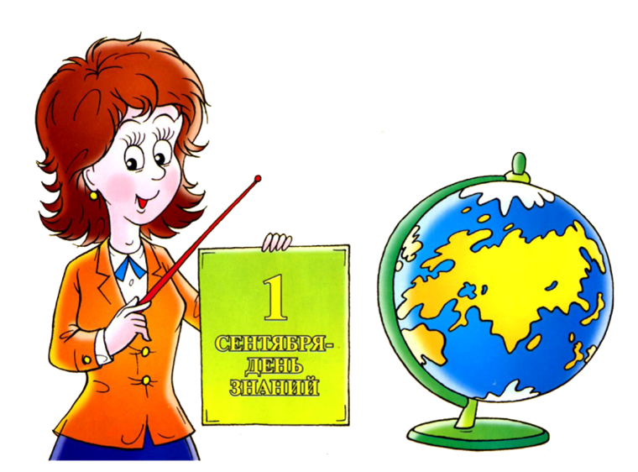
2
В школу
К 8.00

